Slide 1
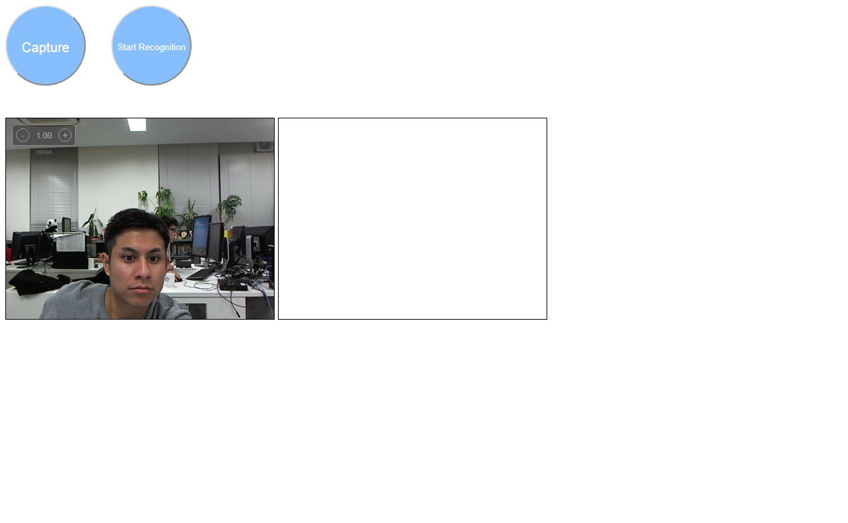
Emotion Recognition
顔認識してくれるよ!!

Slide 2
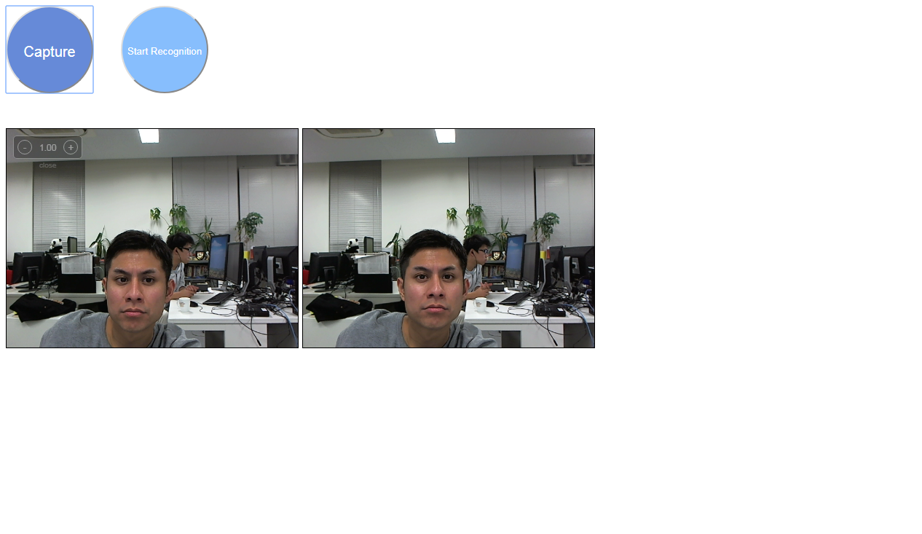
Emotion Recognition
Captureをクリックで写真撮影

Slide 3
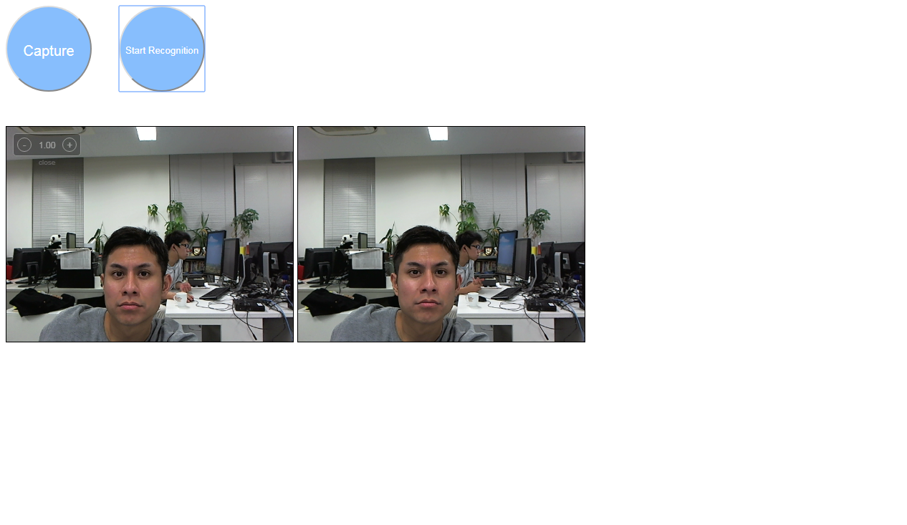
Emotion Recognition
Start Recognitionで表情識別開始

Slide 4
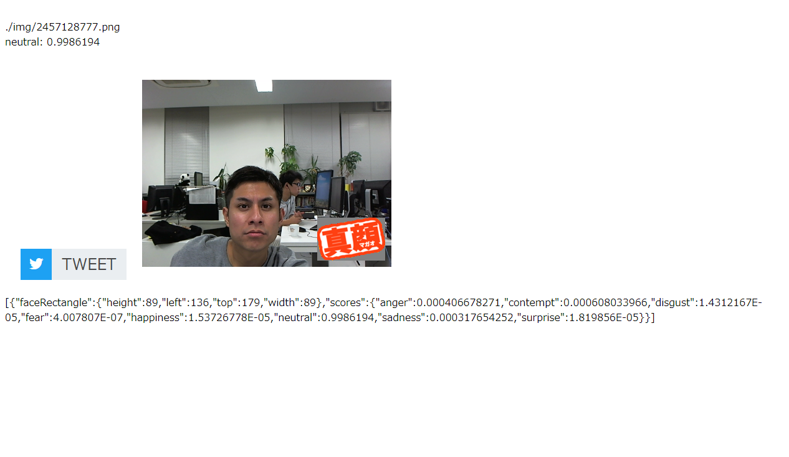


Emotion Recognition
他にも．．．
等，計8種類
しばらくすると識別結果を得られます．
識別結果の画像が出力されます!
(表情属性: anger, contempt, disgust, fear, happiness, neutral, sadness, surpriseの8種)

Slide 5
Emotion Recognition
画像をツイートできます．

Slide 6
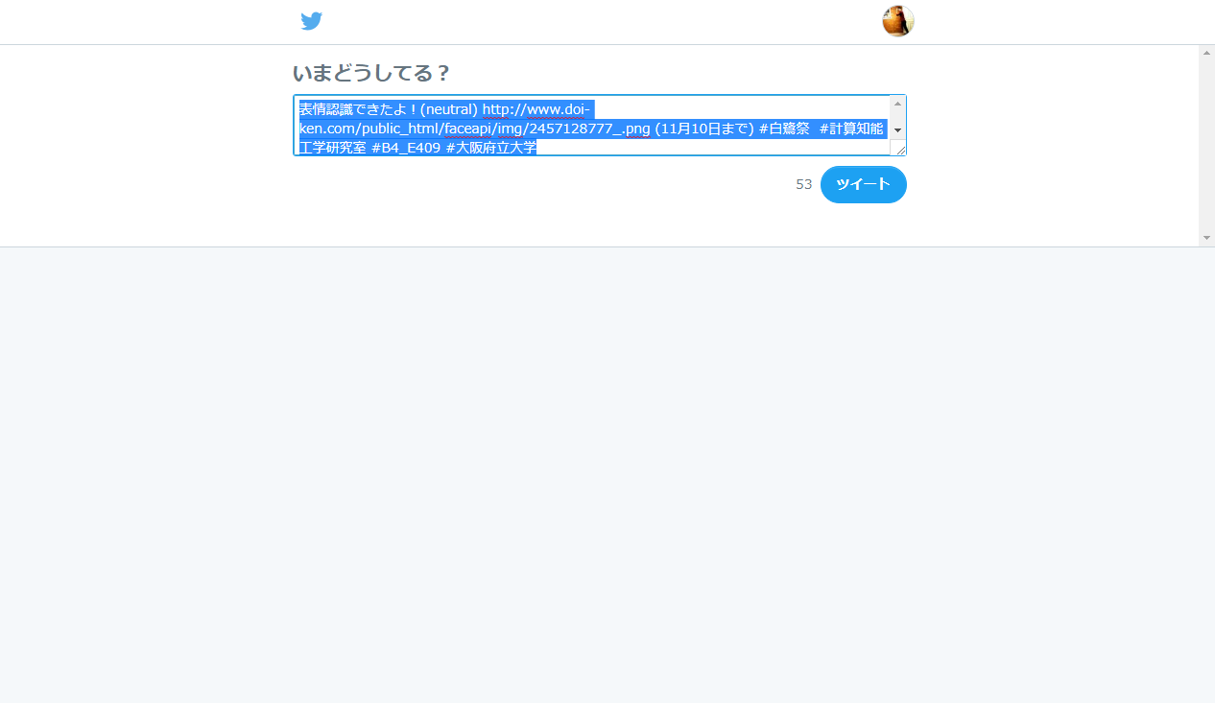
Emotion Recognition
画像をツイートできます．

Slide 7
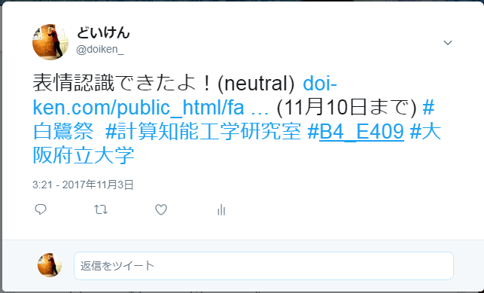
Emotion Recognition
画像をツイートできます．

Slide 8
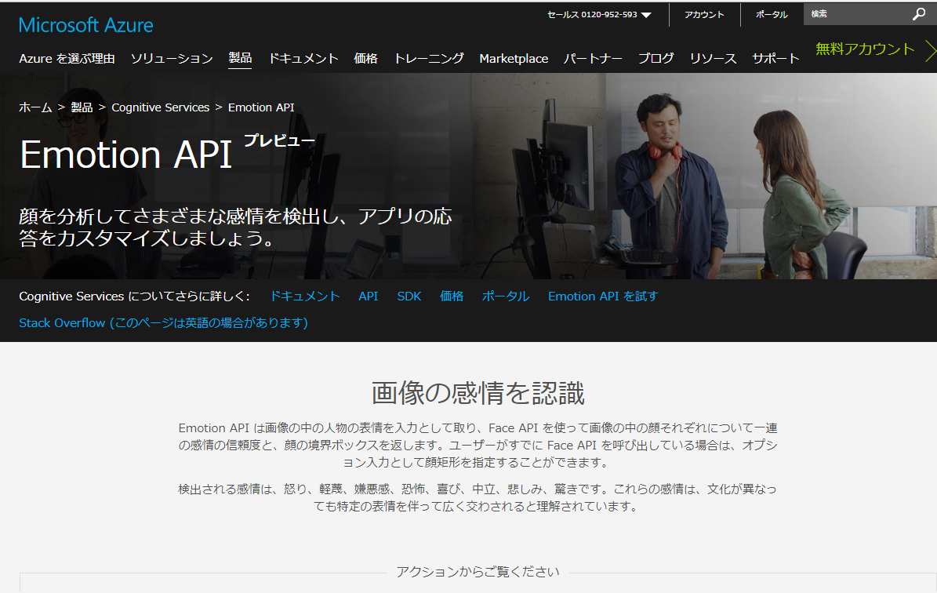
Emotion Recognition
Microsoft Azure Emotion APIを使用
https://azure.microsoft.com/ja-jp/services/cognitive-services/emotion/

Slide 9
Emotion Recognition
https://www.doi-ken.com/public_html/faceapi/
PCブラウザで使えます．(Google chrome, Fire fox動作確認済み)．

